Slide 1

MOZEK
ŠTASTNÁ & KUBCOVÁ
8.A

Slide 2
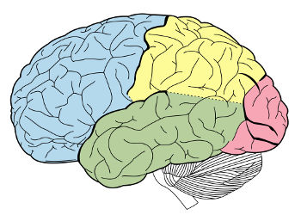

Popis mozku …
Čelní lalok
Temení lalok
Mozek je orgán, který slouží jako organizační a
řídící centrum nervové soustavy
Mozek je z buněčného hlediska složen především z
nervových a gliových buněk
Obvod mozku dospělého je 46 cm
Mozek je měkký
Skladuje informace
Odlišné části mozku dělají různou práci
Nervy přenášejí informace a příkazy mezi mozkem a celým tělem
Týlní lalok
Spánkový lalok

Slide 3
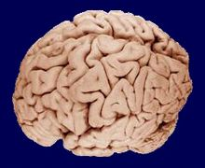
Funkce jednotlivých částí
Mozek se skládá ze 3 částí: koncový mozek, mezimozek a mozkový kmen
Koncový mozek - tvoří u člověka zdaleka největší oddíl centrální nervové soustavy (CNS), ale také u ostatních savců zabírá větší díl hlavového oddílu
Mezimozek - je to soubor mozkových struktur okolo třetí mozkové komory. Navazuje na horní konec mozkového kmene, uložen mezi hemisférami koncového mozku. Je tvořen 5 různými oddíly
Mozkový kmen - je částí mozku a navazuje na páteřní míchu (medulla spinalis). Vývojově a morfologicky ho řadíme k zadnímu mozku (rhombencephalon) a střednímu mozku (mesencephalon), ale funkčně tvoří nedělitelný celek. Mimoto, že zprostředkuje komunikace mezi míchou a mozkem, také kontroluje základní instinktivní chování (dýchání, tlak krve, polykání, zvracení, vyměšování), řídí nepodmíněné reflexy a je v pohotovosti v situaci ohrožení.

Slide 4
5 různých oddílů mezimozku
thalamus: struktura umožňující převod nervových impulzů z periferie do mozkové kůry
metathalamus: součást zrakové a sluchové dráhy (corpora geniculata lateralia a medialia)
hypothalamus: ústředí mnoha vegetativních, endokrinních a emočních funkcí, je spojen s podvěskem mozkovým (hypofýza)
epithalamus: tvořený šišinkou (corpus pineale), endokrinním orgánem produkujícím melatonin
subthalamus: několik mozkových jader se vztahem k plánování pohybů

Slide 5

Víš že…
Mozek obsahuje více než 100 000 milionů nervový buněk …
Všechny jsou spojeny dohromady na obrovské nervové síti
jedna buňka může být připojena na 10 000 dalších
Mozek tvoří více než z 80% vody
Mozek dospělého člověka váží asi 1,5kg
Leží uvnitř lebky a plave v ochranné tekutině

Slide 6
Onemocnění
Dětská mozková obrna - je onemocnění způsobené poškozením mozku nejčastěji v důsledku nedostatečného okysličení mozkových buněk.
Epilepsie - chronické onemocnění mozku projevující se opakovanými a náhodnými epileptickými záchvaty.

Slide 7

☺ Mini test ☺
co přenáší informace mezi mozkem a celým tělem?
2. kolik nervových buněk se nachází v mozku?
3. Řekni aspoň jedno onemocnění
4. Vyjmenuj aspoň 3 různé oddíly mezimozku.

Slide 8
Konec ☺

